Slide 1
Umhverfis- og skipulagssvið
Gegnir fjölþættu og viðamiklu hlutverki, allt frá því að vinna með kjörnum fulltrúum að stefnumótun í umhverfis-, skipulags- og samgöngumálum í að samþykkja teikningar og tryggja eftirlit í heilbrigðismálum.
Sviðið stýrir framkvæmdum og viðhaldi eigna, sinnir almennum rekstri í borgarlandinu eins og grasslætti og snjómokstri.
Ábyrgð á Aðalskipulagi Reykjavíkur 2010-2030

Slide 2
Leiðarljós
Styrkja Reykjavík í átt að sjálfbærni og gera borgina vistvæna, heilnæma, hreina, fallega og örugga.
Stuðla að fræðslu og upplýstri umræðu um umhverfis– og skipulagsmál, ásamt því að efla þjónustu og samráð við borgarbúa og aðra viðskiptavini sviðsins.

Slide 3
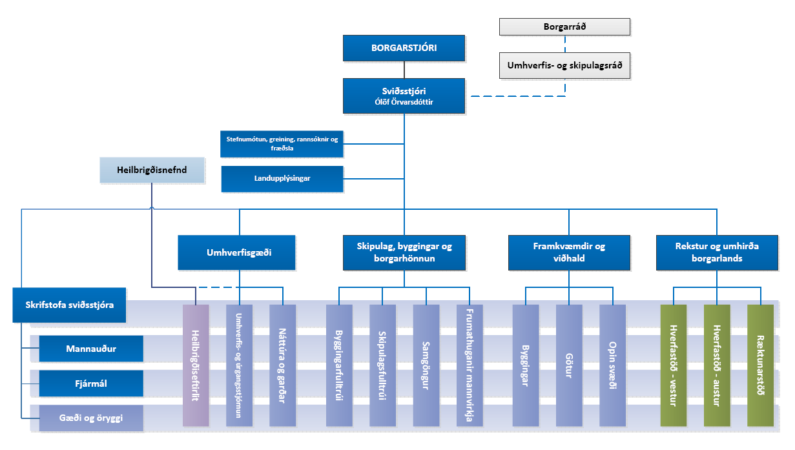
Skipurit Umhverfis- og skipulagssviðs
Starfsmenn | 2014
Föst stöðugildi | 349,1
Föst stöðugildi sumar | 231
Fjöldi starfsmanna áætlun | 385
Fjöldi sumarstarfsmanna | 340

Slide 4
Hvert liggur leiðin?

Slide 6
Margs konar verkefni og áskoranir
betri Reykjavík, betri hverfi,
torg í biðstöðu, endurnýjun torga
göturýmið, lífið milli húsanna, bláfáni
græn skref, loftgæði, öskjuhlíð,
friðlandið í Vatnsmýri, samkeppnir.
efling mannauðs, betri nýting fjármuna.
meira fyrir peninginn, hverfaskipulag, sorphirða,
náttúrvernd o.s.frv.
.

Slide 7
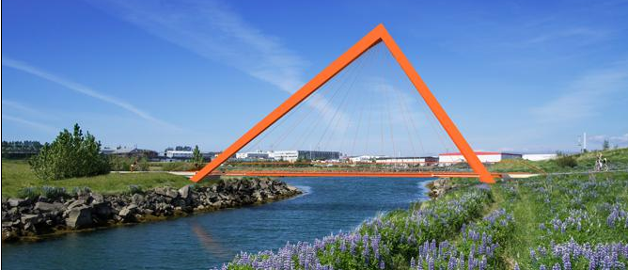
Helsta áskorun að fá fjölmenningarsamfélagið til samráðs við okkur – mæta á íbúafundi – taka þátt í að móta borgina til framtíðar. Höfum reynt ýmsar leiðir en gengur ekki nógu vel. Sjáum fyrir okkur tækifæri í að vinna með fjölmenningarráði til að bæta samtalið við fólk að erlendum uppruna sem við teljum geta haft góð áhrif á þróun borgarinnar og nauðsynlegt er að fá að borðinu sem fyrst. Köllum eftir hugmyndum og finnum leiðir.

